Slide 1
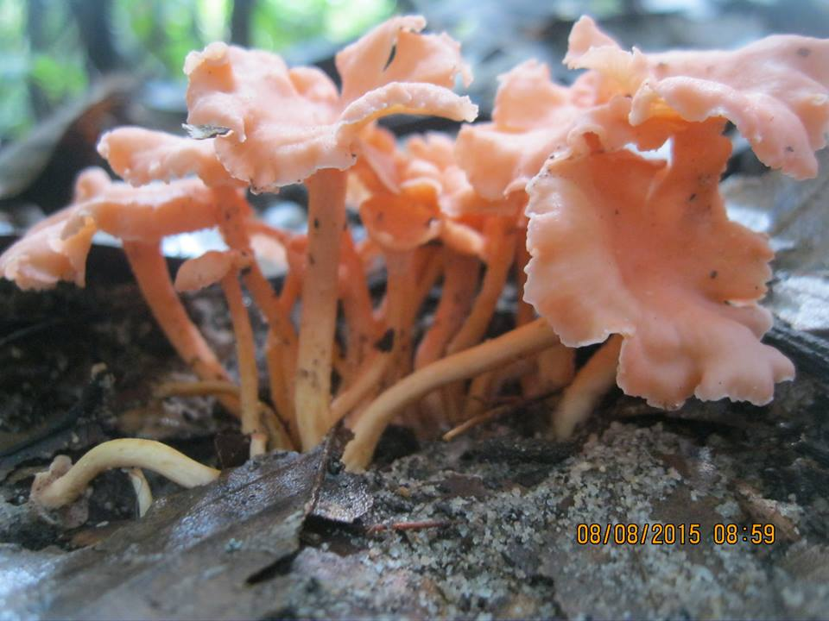
มาทำความรู้จักกับ
เห็ดมันปู

Slide 2
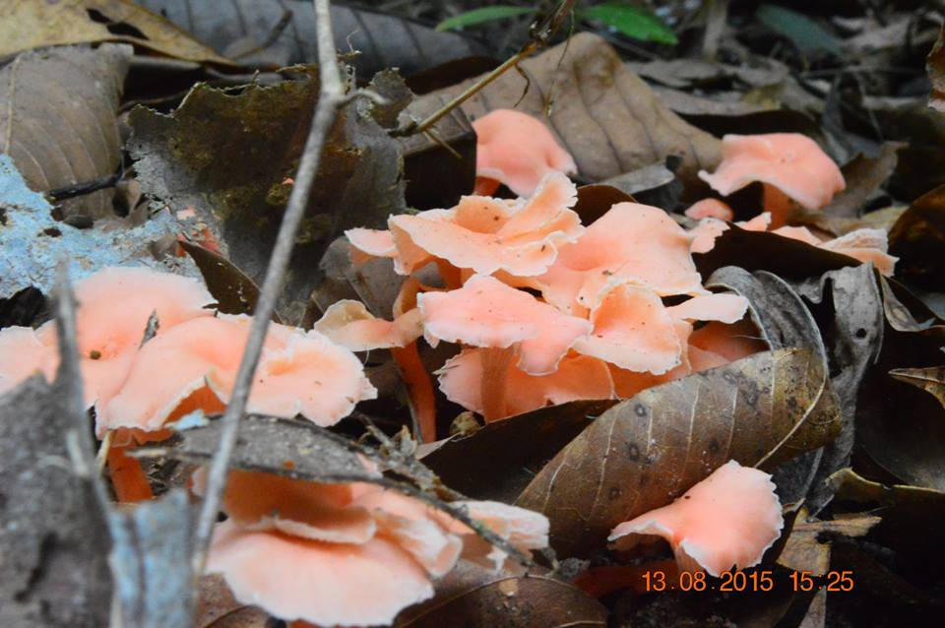
เห็ดมันปู หรือ เห็ดขมิ้นน้อย
ชื่อวิทยาศาสตร์: Craterellus aureus Berk. Et Curt CANTHARELLACEAE
การใช้ประโยชน์: รับประทานได้

Slide 3
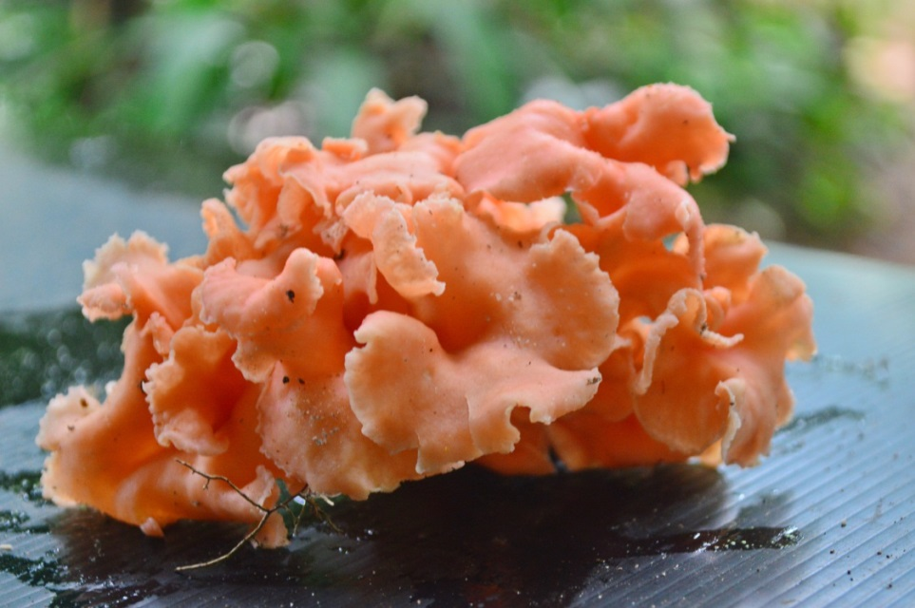
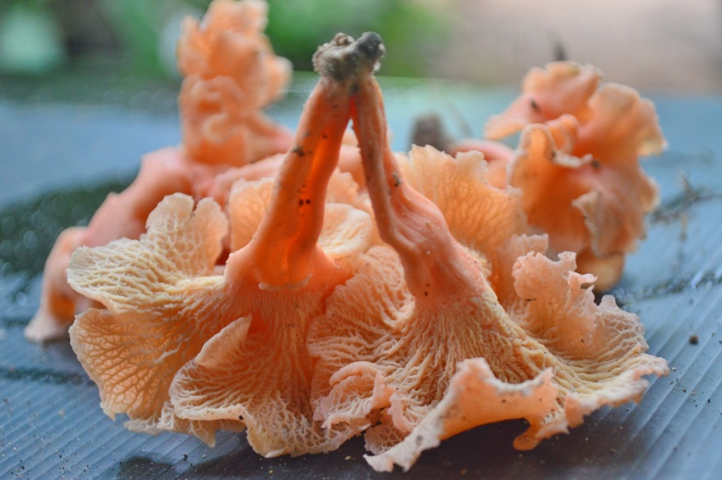
ลักษณะทั่วไป
เห็ดขนาดเล็ก หมวกเห็ดสีเหลือง หรือเหลืองอมส้ม ขึ้นเดี่ยว หรือเป็นกระจุกตามพื้นดิน ขอนไม้ หมวกเห็ดบานออกเป็นรูปปากแตร ขอบบิดเป็นคลื่นกลางหมวกบุ๋มลึกลงไปสู่ก้านดอกเป็นกรวย ผิวเรียบ ด้านล่างหมวกสีอ่อน ก้านยาว ๒ – ๒.๕ เซนติเมตร

Slide 4


รูปร่าง-ลักษณะ
หมวกเห็ด บานเป็นแฉก ขอบหมวกบาง หยักเป็นลอน โคนดอกอวบสั้น
ใต้หมวกดอกไม่มีลักษณะเป็นครีบ แต่มีลักษณะเป็นสันนูน (ridge) คล้ายเป็นการจับจีบ มีทั้งสันนูนขนาดใหญ่และเล็กสับหว่างกันเต็มทั่วใต้หมวกดอก

Slide 5
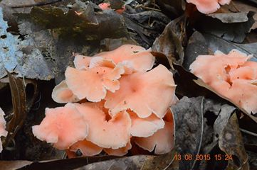
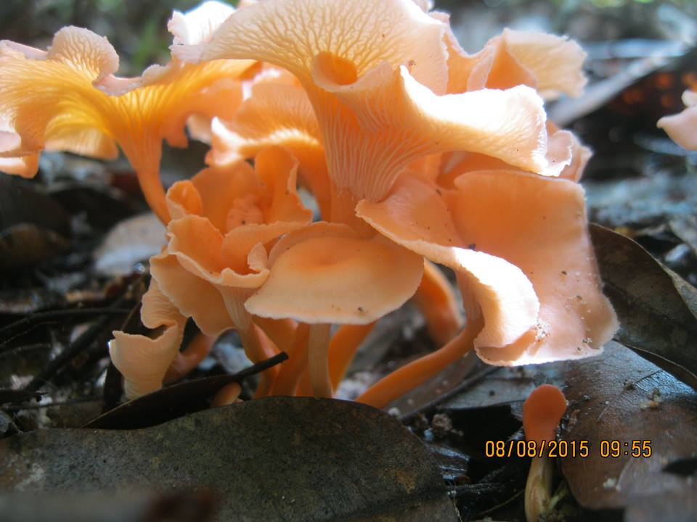
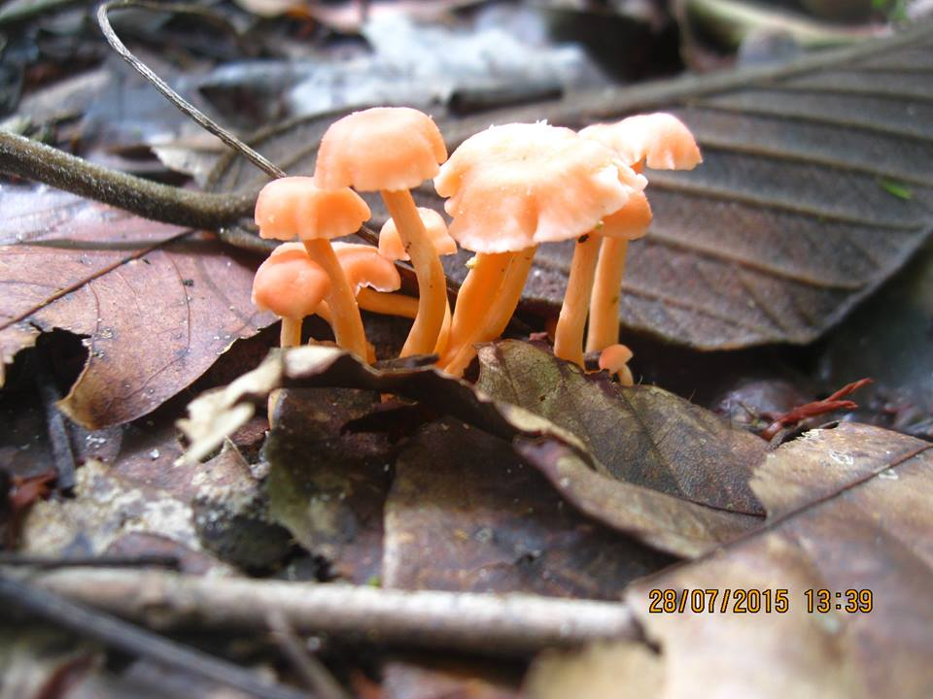
แหล่งที่พบ จะพบได้บนพื้นดินในป่าที่มีใบไม้ตกหล่นปกคลุม และมีความชื้นสูง ในฤดูฝนตกชุก

Slide 6
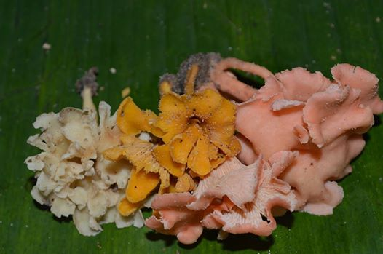
มันปูมีสามสี
มันปูสีเหลือง
มันปูสีโอรสหรือชมพู
มันปูสีขาว

Slide 7
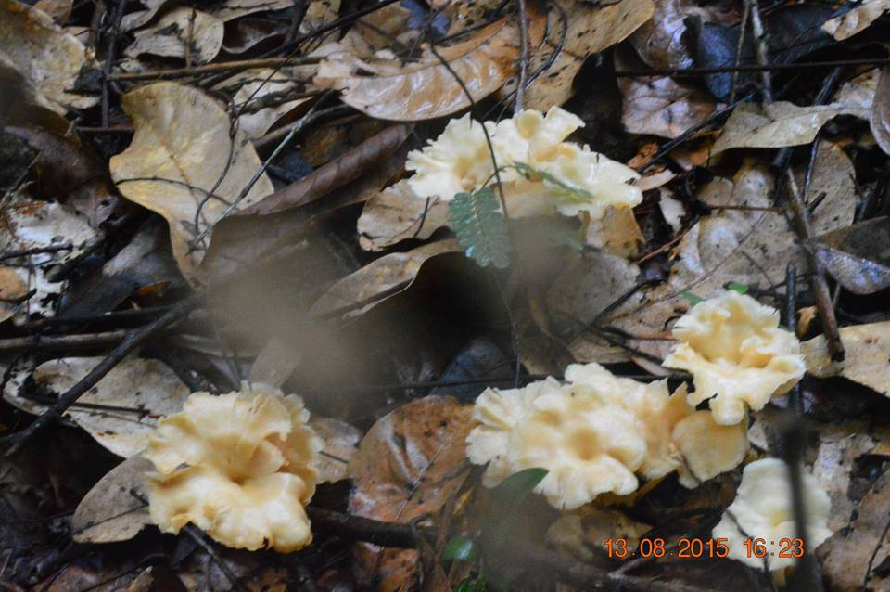
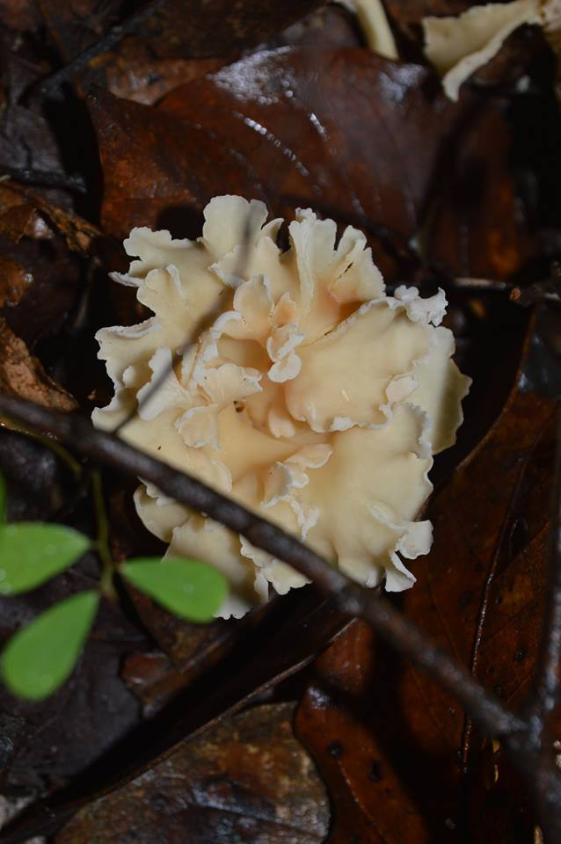
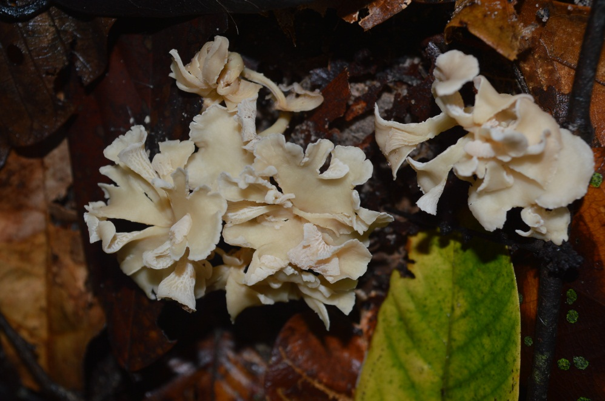
มันปูสีขาว

Slide 8
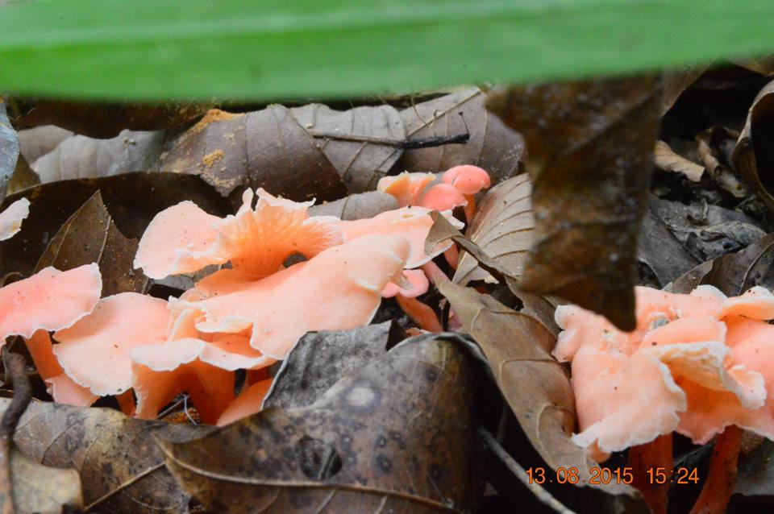
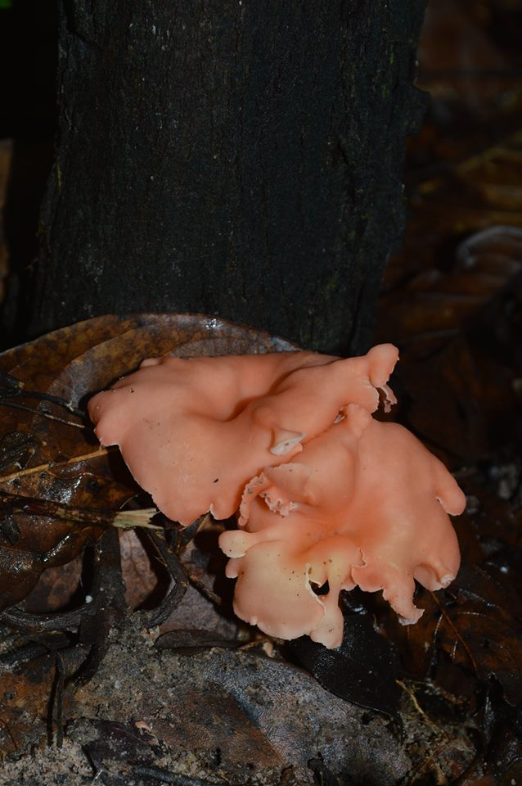
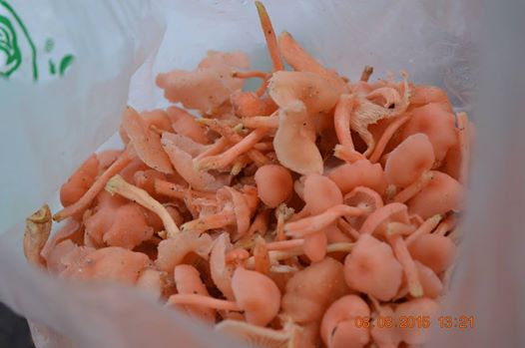
มันปูสีโอรส
จะพบเห็นได้มากในป่าจะออกช่วงต้นฤดูฝนที่มีฝนตกชุก

Slide 9
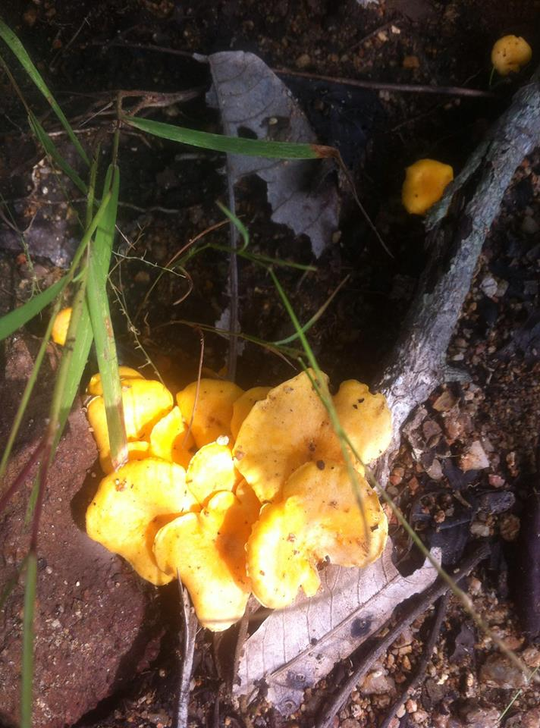
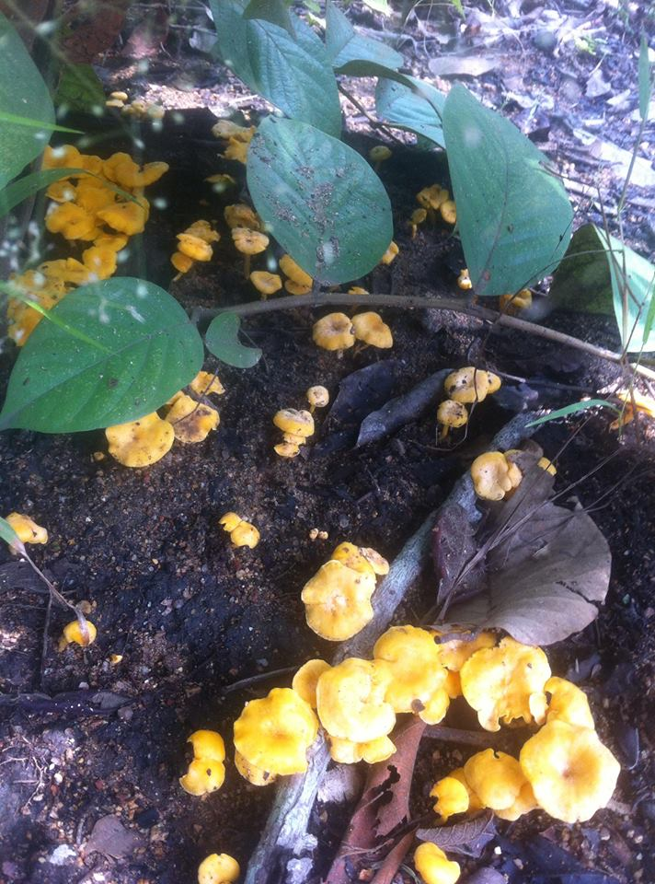
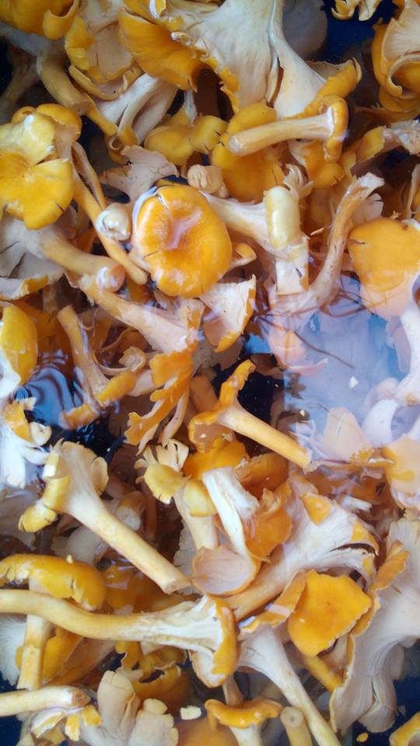
มันปูสีเหลือง
ขอบคุณภาพ จากสมาชิกกลุ่มเพาะเลี้ยงเห็ดปลวก

Slide 10
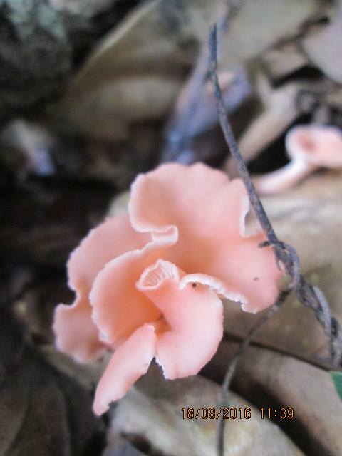
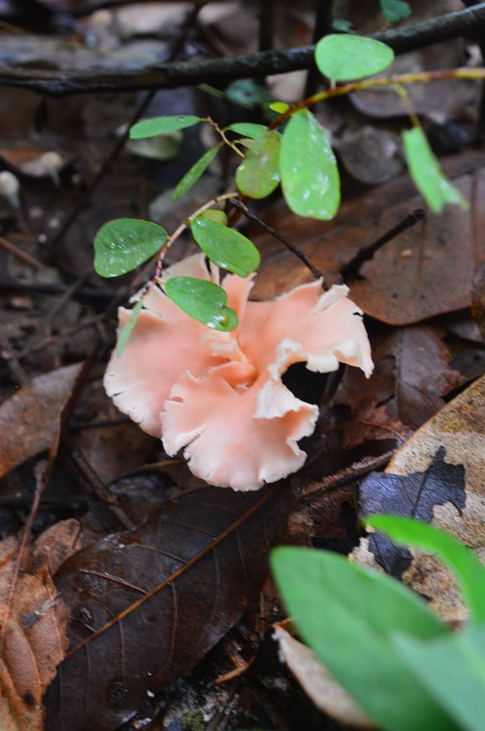
เธอสวยเหมือนดอกไม้
มันปูสีโอรสหรือชมพู

Slide 11
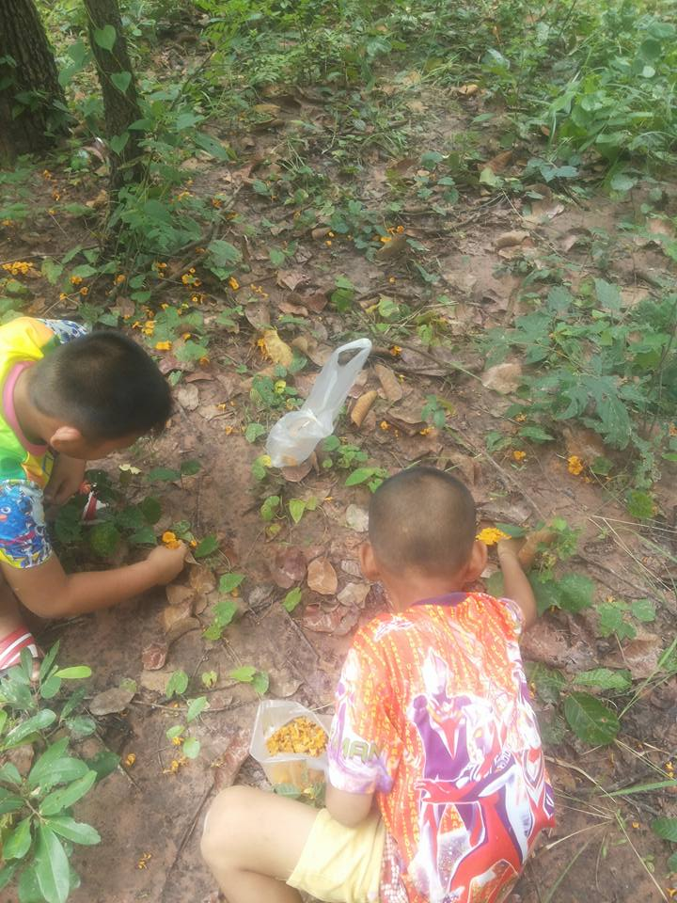
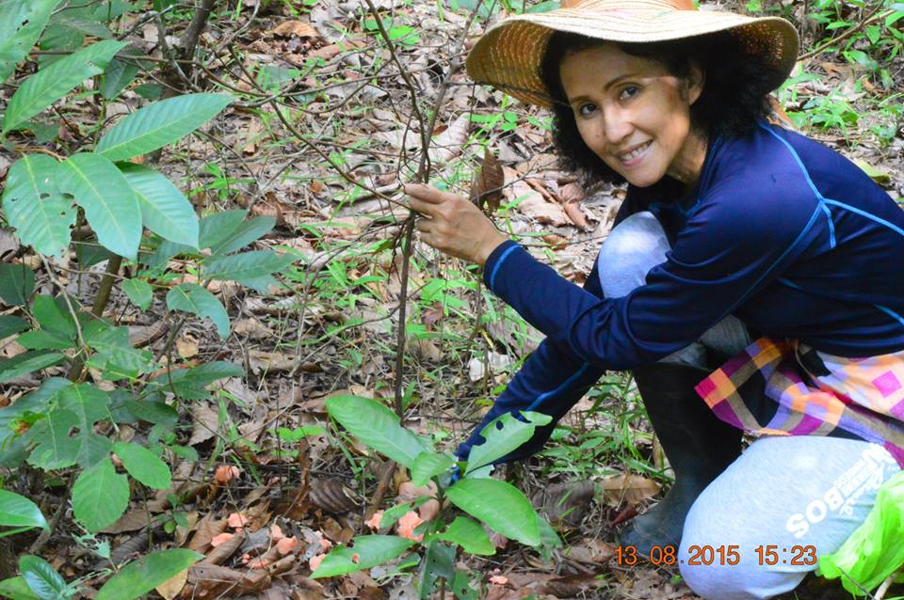
สนุกสนานกับการเก็บเห็ดมันปู

Slide 12
แหล่งค้นคว้าข้อมูล
http://www.rspg.cmru.ac.th/plant.php?module=show_detail&pid=51&pcode=3005477
http://www.bedo.or.th/lcdb/biodiversity/view3.aspx?id=12276
ข้อมูลจาก ลุงหนวดกลุ่มเพาะเลี้ยงเห็ดปลวก

Slide 13
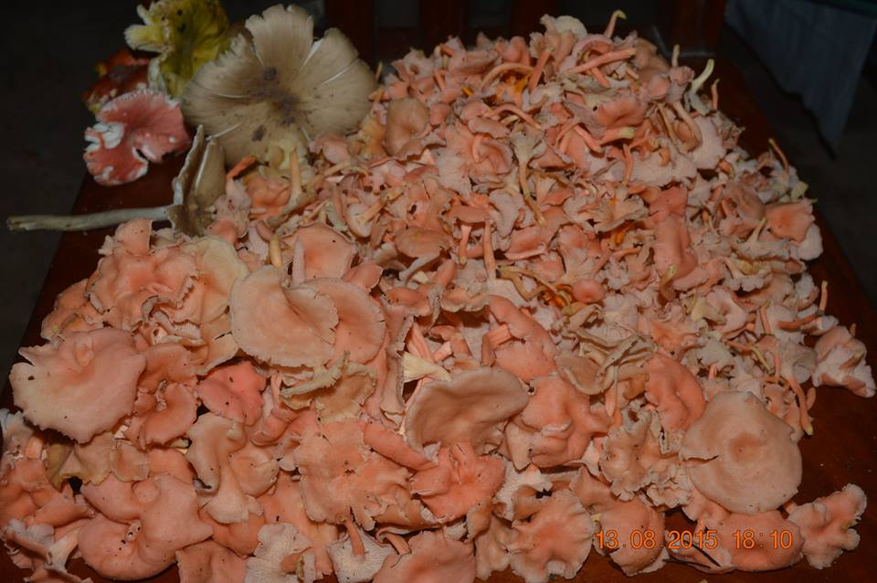
เห็ดมันปูจะมีกลิ่นเฉพาะ
เวลาจะปรุงอาหารให้ทำการลวก
ก่อนที่จะนำมา ผัด
ทำได้หลายเมนูอร่อยสุด
“มันปูผัดไข่”

Slide 14
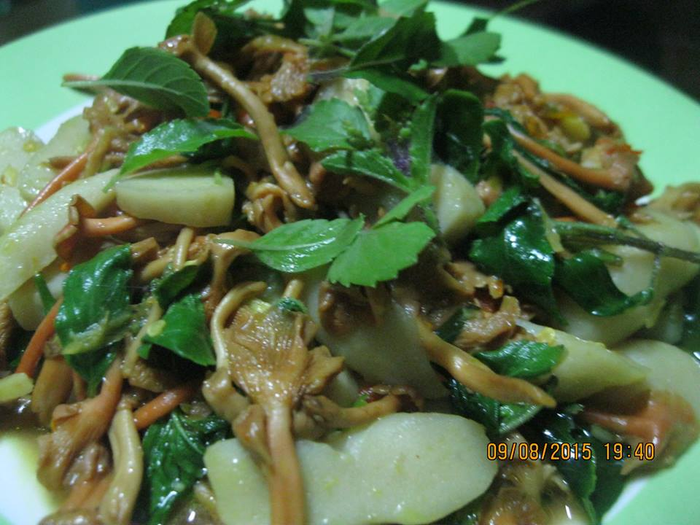
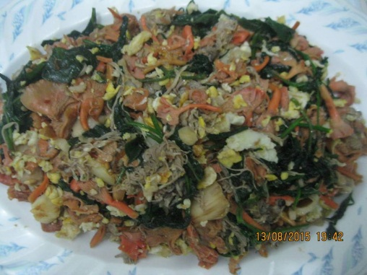
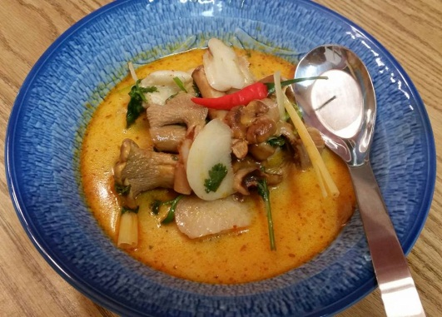
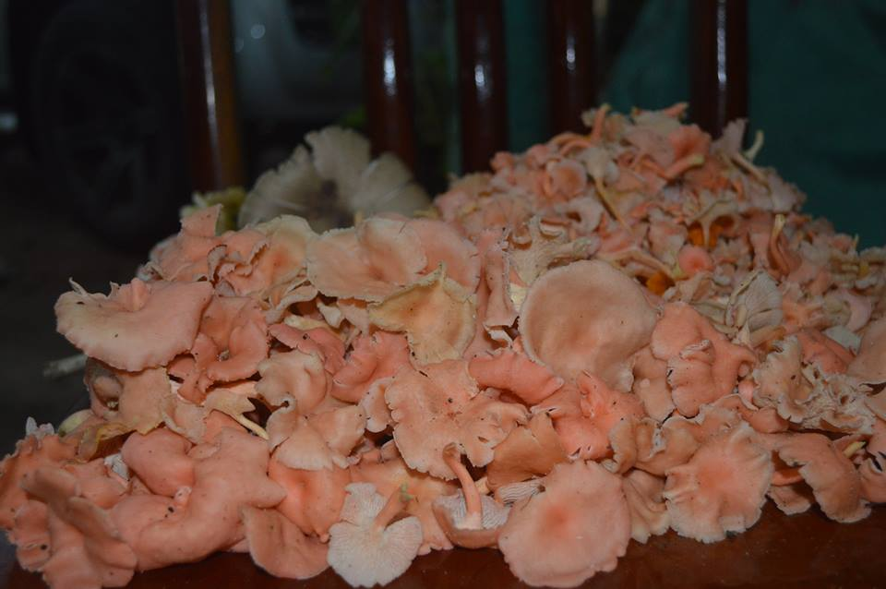
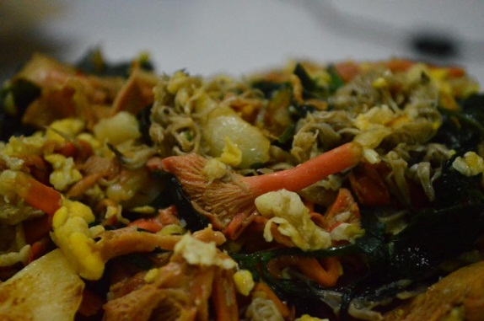
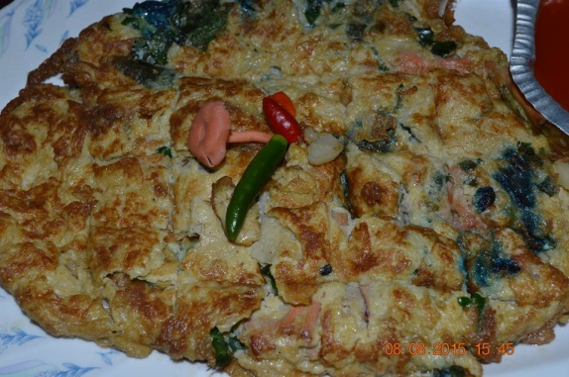
อาหารจานเด็ดจากเห็ดมันปู
ผัดเห็ดรวม
ผัดกระเพรามันปู
ต้มข่าไก่ใส่มันปู
ผัดไข่มันปู
ไข่เจียวมันปู

Slide 15
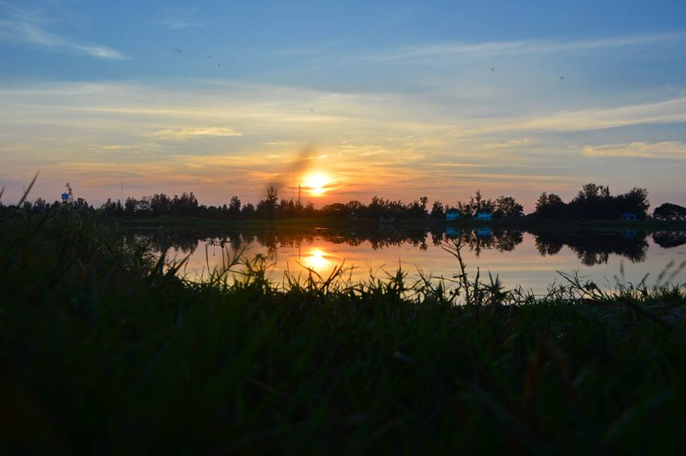
ขอบคุณคะ
ไว้ติดตามชมชุดต่อไป

